Slide 1
Grafana

Slide 2
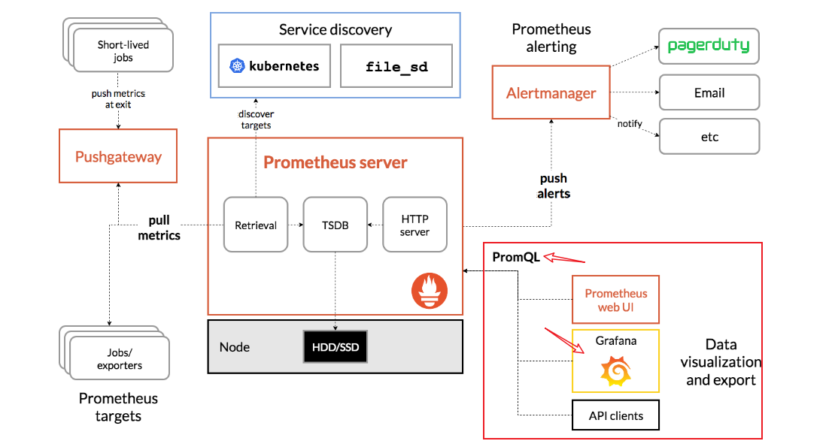

Slide 3
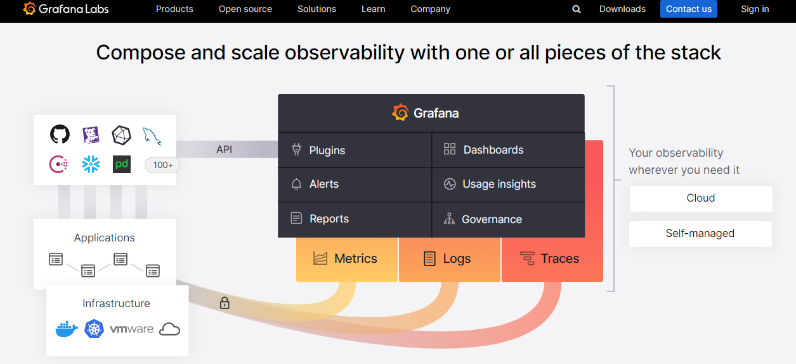
Grafana数据可视化
Gafana是一个开源的可视化平台，通过接入各种数据源API便可快速查询和可视化展示，将数据完美的展现出来；
数据源：Prometheus
查询：PromSQL查询数据
展示数据：模块化
Graph 图形
Singlestat 单值状态图
Stat 状态图
文本图
表格图
条状态度量值等待
https://grafana.com/

Slide 4
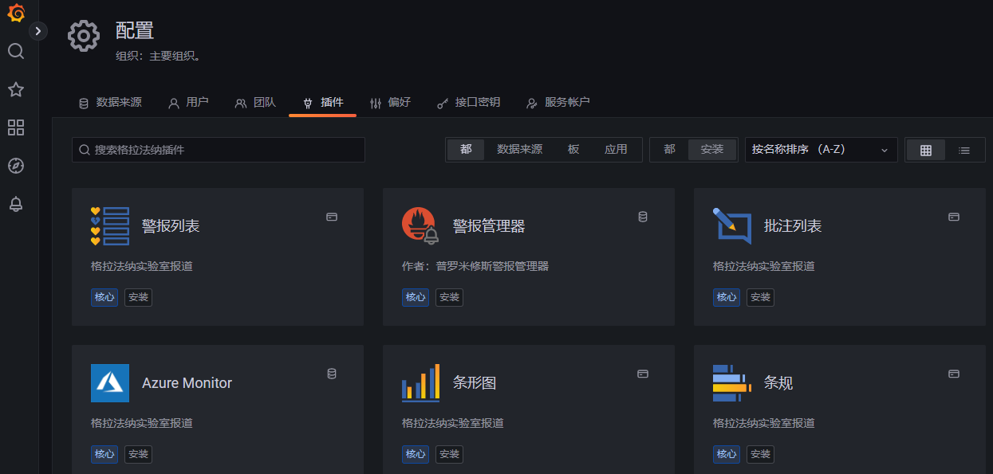
Grafana插件

Slide 5
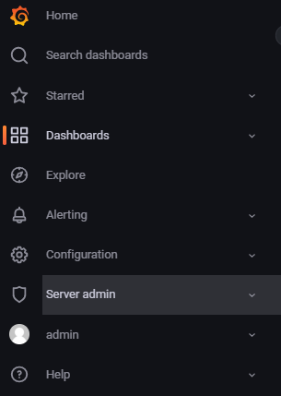
Grafana菜单介绍
Explore：探索模式（相当于SQL查询客户端），主要用于快速编写查询语句，来查询数据源中的数据，这样我们就可以先关注于迭查询迭代

Slide 6
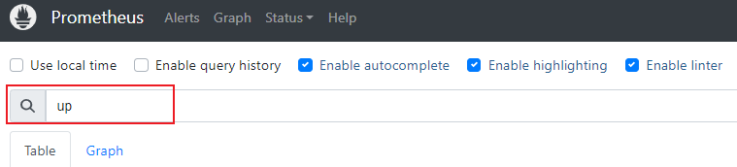
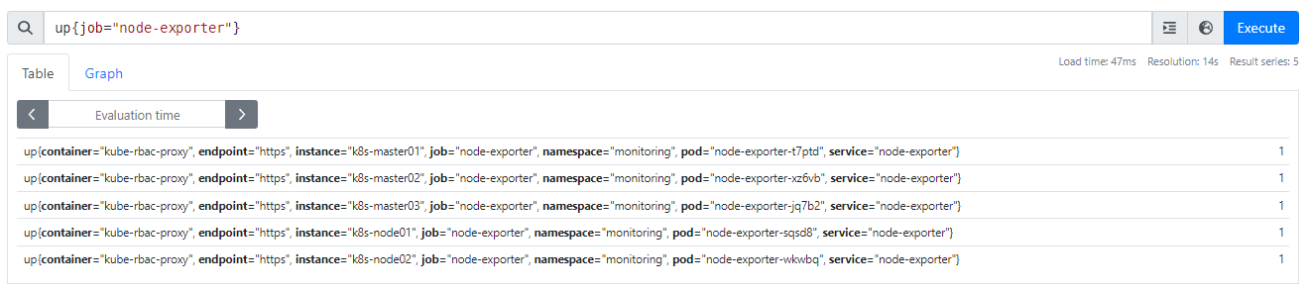
PromQL
对于 PromQL的编写和校验都可以在此位置配置，如图所示
up：查询所有的监控指标
匹配一条 过滤出一条符合标签的监控 up{job="node-exporter"}
查看磁盘容量
node_filesystem_size_bytes{instance=~"k8s-master01|k8s-master02|k8s-master03|k8s-node01|k8s-node02",mountpoint='/'}/1024/1024/1024
最近5分钟磁盘变化
node_filesystem_size_bytes{instance=~"k8s-master01|k8s-master02|k8s-master03|k8s-node01|k8s-node02",mountpoint='/'}[5m]
查看5分钟前的（常用于与当前值比较）
node_filesystem_size_bytes{instance=~"k8s-master01|k8s-master02|k8s-master03|k8s-node01|k8s-node02",mountpoint='/'} offset 5m

Slide 7
PromQL 操作符
操作符
+
-
*
/
^
%
>
<
=
…
and
or
unless
磁盘剩余：
node_filesystem_avail_bytes{instance=~"k8s-master01|k8s-master02|k8s-master03|k8s-node01|k8s-node02",mountpoint='/'}/1024/1024/1024
node_filesystem_avail_bytes{instance=~"k8s-master01|k8s-master02|k8s-master03|k8s-node01|k8s-node02",mountpoint='/'}/(1024^3)
磁盘使用率：可用空间/总大小
ceil((1-(node_filesystem_avail_bytes{mountpoint=~"/"} / node_filesystem_size_bytes{mountpoint="/"}))*100)
大于40：
ceil((1-(node_filesystem_avail_bytes{mountpoint=~"/"} / node_filesystem_size_bytes{mountpoint="/"}))*100) > 40

Slide 8
PromQL 常用函数
统计根分区的空间
sum(node_filesystem_free_bytes)/(1024^3)
统计cpu使用时间：
sum(node_cpu_seconds_total) by(instance)
排序，取前三位
topk(3,sum(node_cpu_seconds_total) by(instance))
后三位：
bottomk(3,sum(node_cpu_seconds_total) by(instance))
Sum:
sum by(instance)( node_filesystem_free_bytes{mountpoint='/'}/(1024^3)
Floor
floor(sum by(instance)(node_filesystem_free_bytes{mountpoint='/'}/(1024^3)))
函数：
Sum
By 根据条件匹配相当于sql的where
topk: 排序正向
Bottomk ： 后三位
Max
Avg
Ceil 四舍五入
Floor 直接去掉小数
Sort 排序
Sort_desc 倒叙
Predict 预测
Increase 时间范围内增长了多少
非常重要的两个函数：
rate
Irate 比 rate 提供了更改的灵敏度

Slide 9
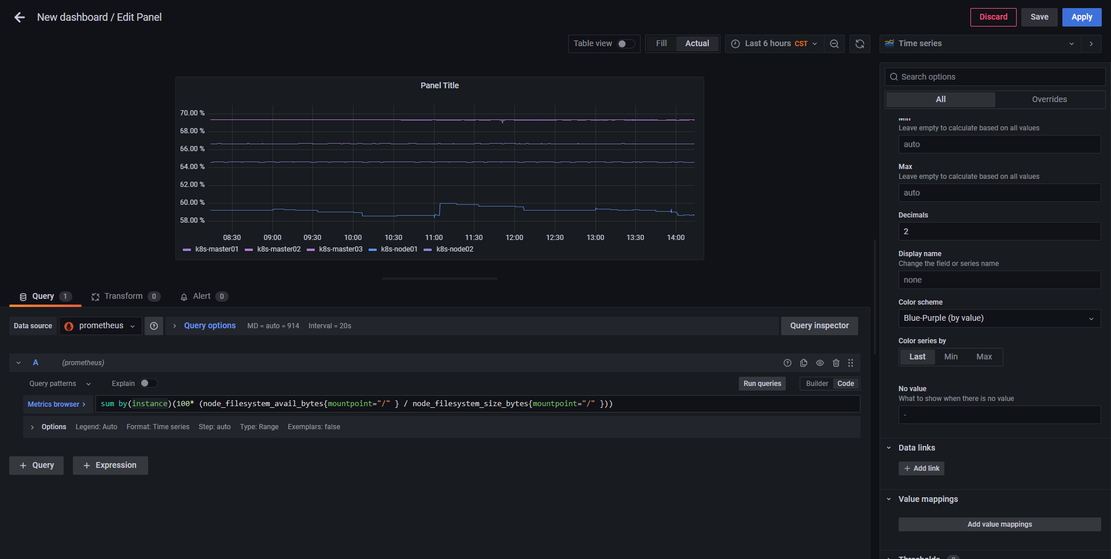
Grafana Panel使用
Grafana 提供了丰富的绘图选项
线型图：根分区磁盘使用率

Slide 10
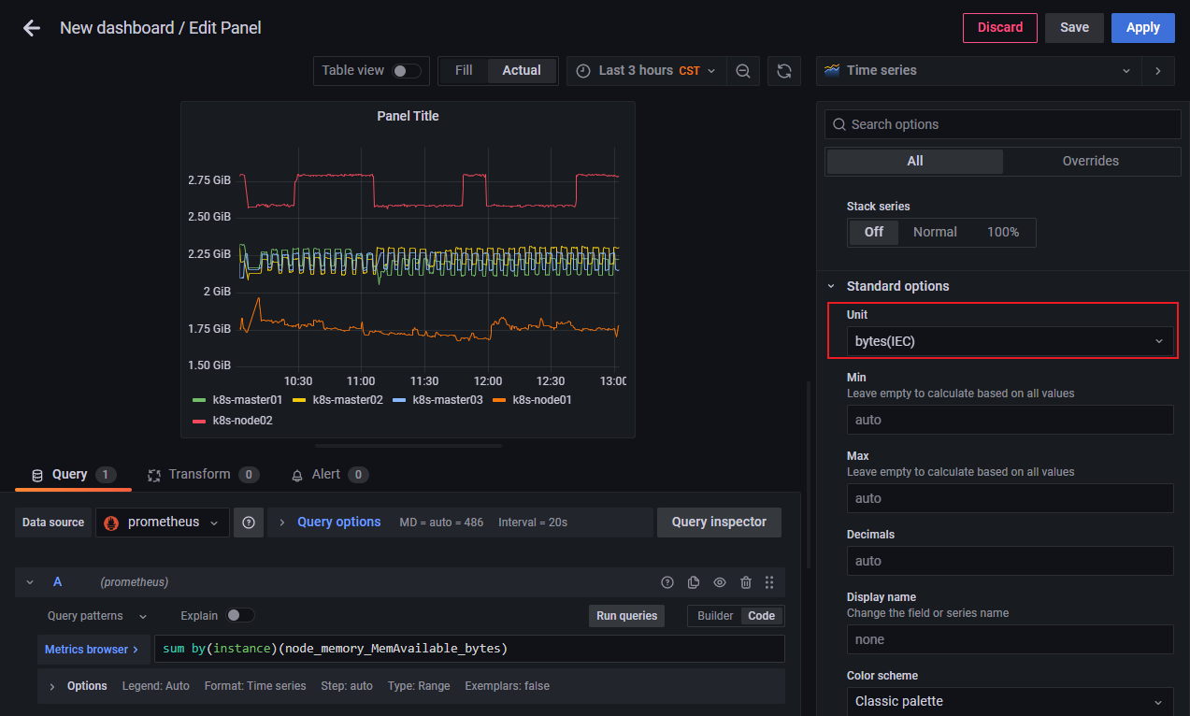
Grafana 展示可用内存
在unix中，IEC是二进制来计算的，即1024 = 1KB ，所以内存、磁盘、我们可以使用IEC中的单位；
查看可用内存：
sum by(instance)(node_memory_MemAvailable_bytes)

Slide 11
折线图：一般用于显示数据的变化；
点状图：若干数据系列中的各个数值之间的关系，类似XY轴，判断两个变量之间是否存在某种关联；
折叠图：一些数据走势比较接近重合度高，使用stack展示更有层次感；
梯状图
条状图：反映数据的差异性，适用于小规模数据
直方图

Slide 12
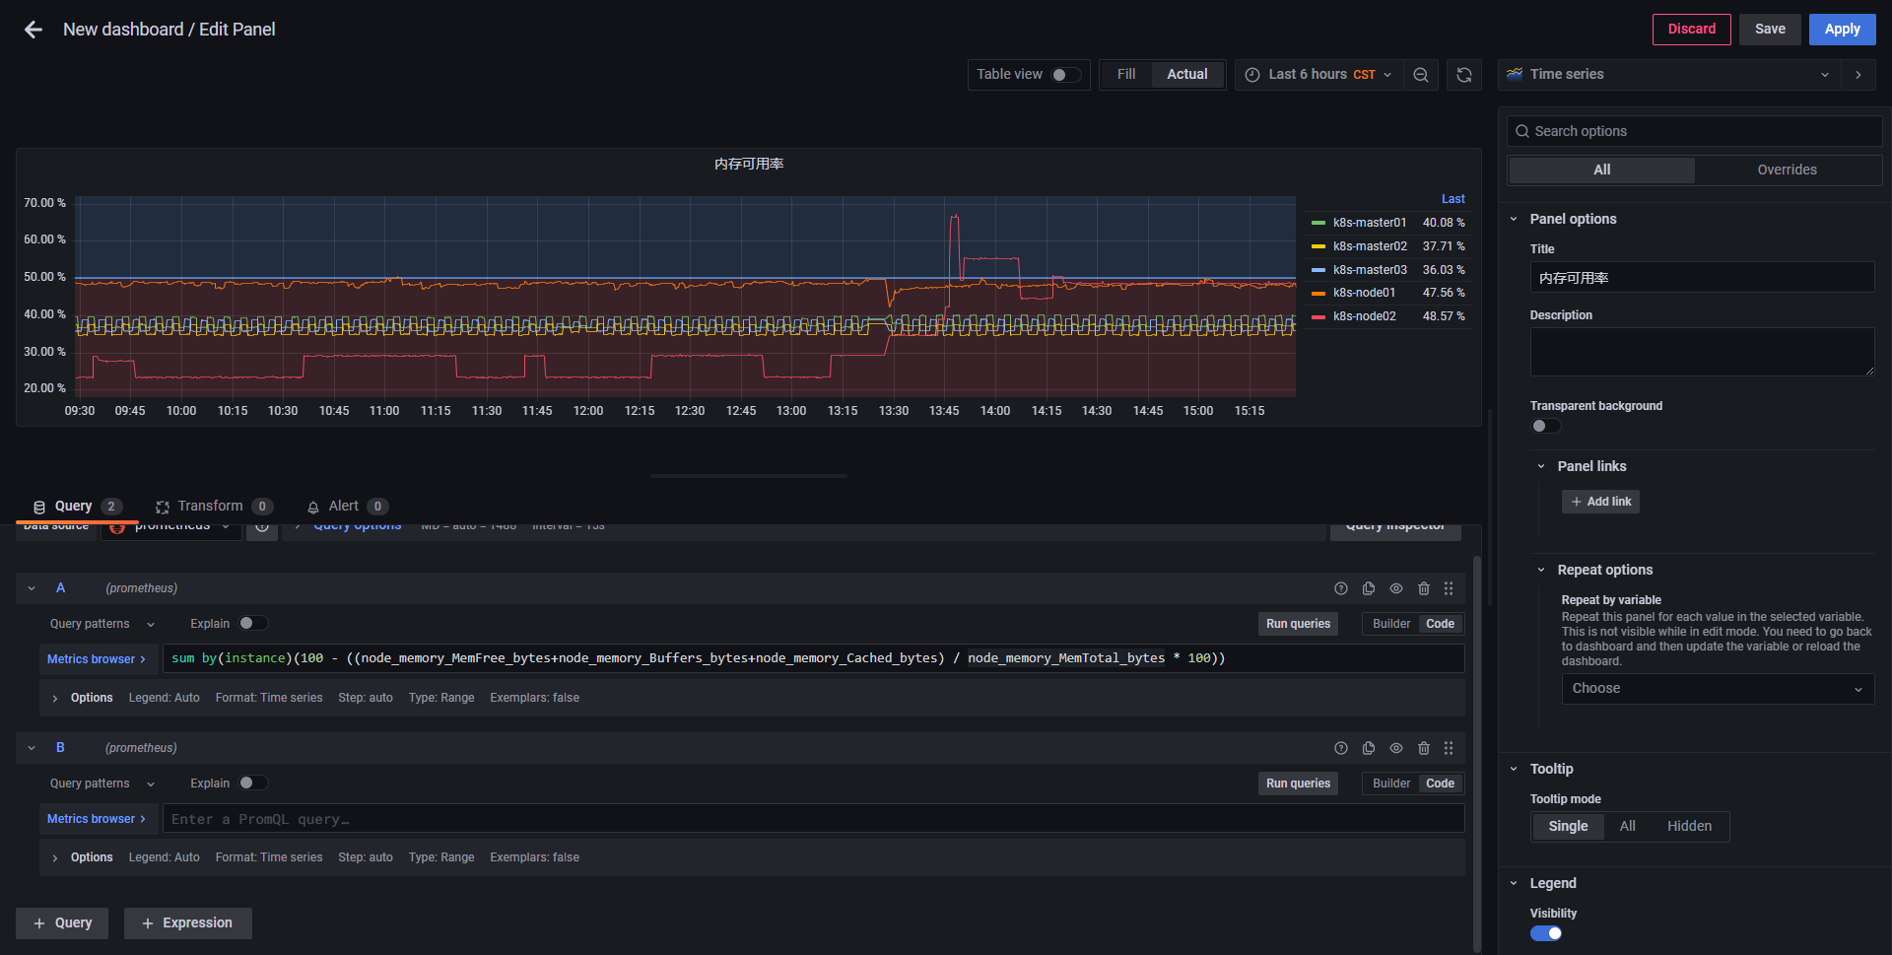
Grafana 展示可用内存使用率

Slide 13
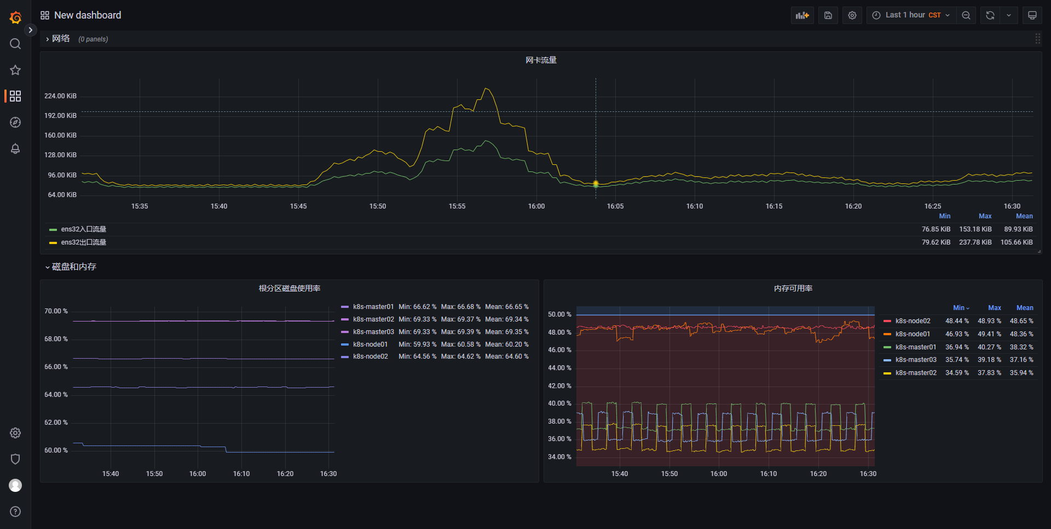
Grafana 线型图展示

Slide 14
目录
Heatmap 使用

Slide 15
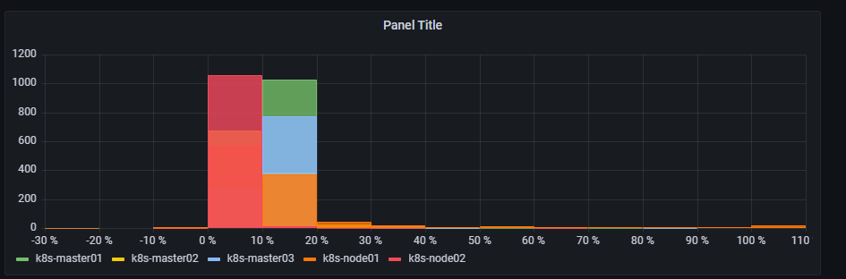
Grafana Heatmap
运维用直方图还是比较少的
grafana Heatmap 常用于展示数据集中的趋势和模式，例如：
某一时间段内的流量变化情况；
不同地区或设备类型的使用情况比较；
大规模系统中的性能瓶颈分析；
人群行为、偏好和趋势分析；
气象、环境监测等领域中的数据可视化。

Slide 16
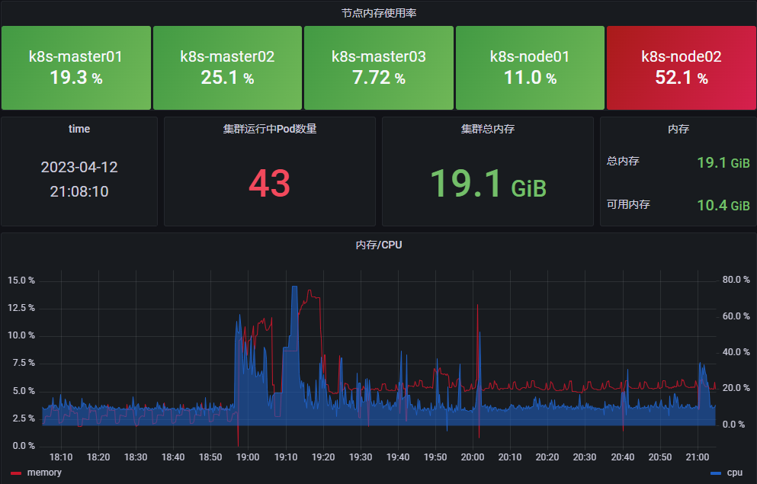
Grafana Stat
单位要统一，支持多值展示
水平
垂直

Slide 17
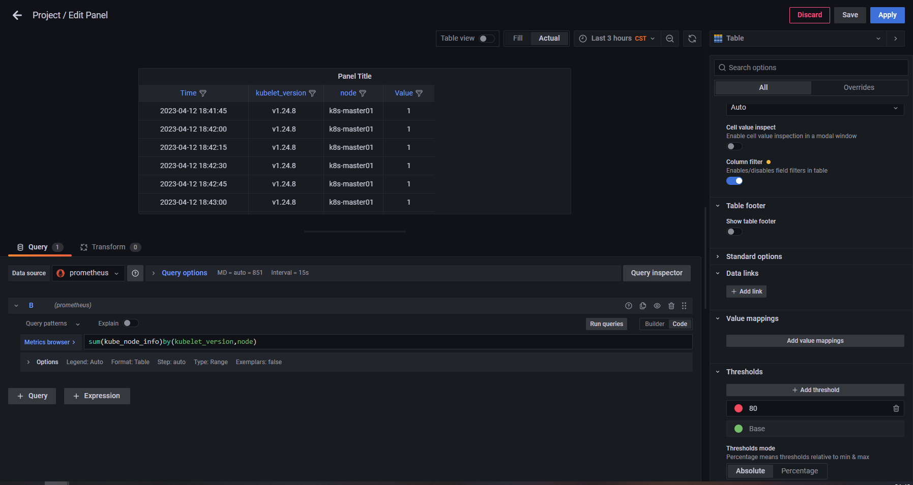
Grafana Table

Slide 18
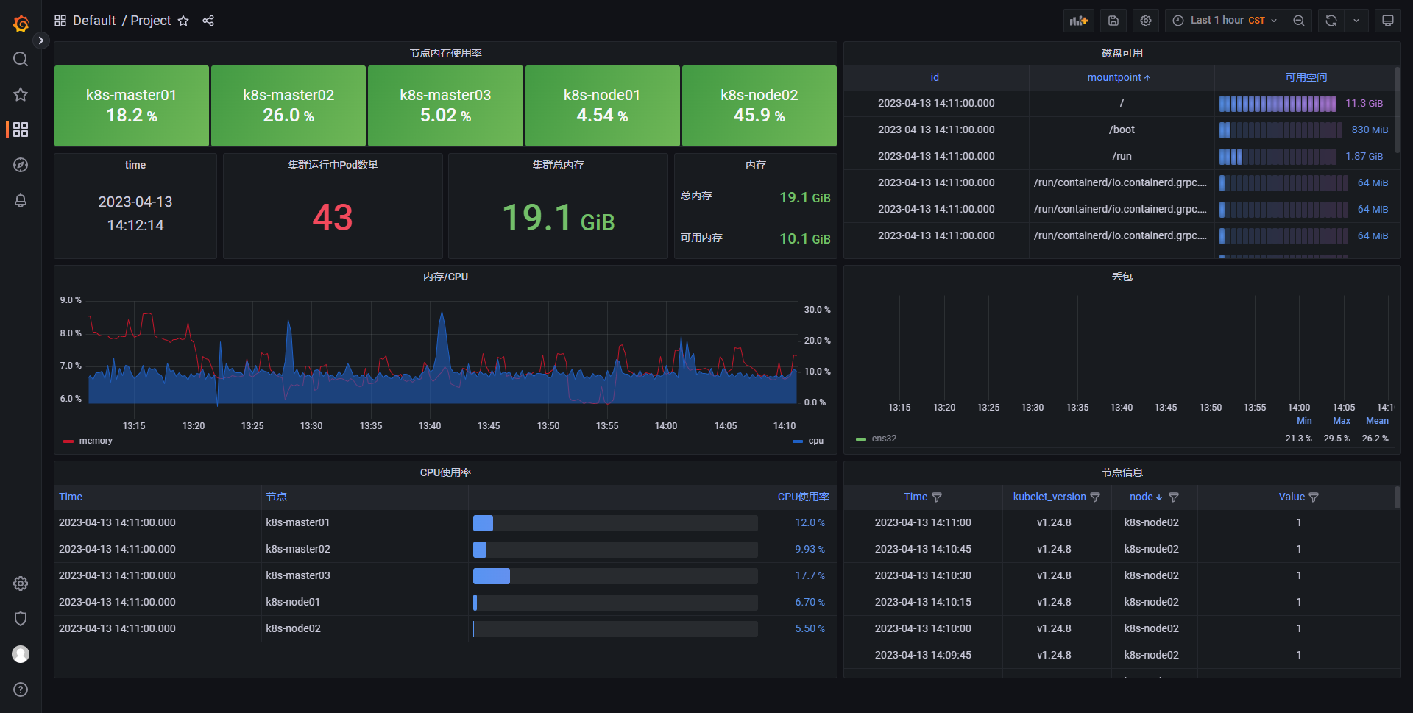

Slide 19
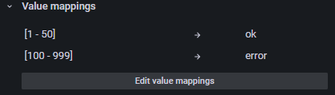
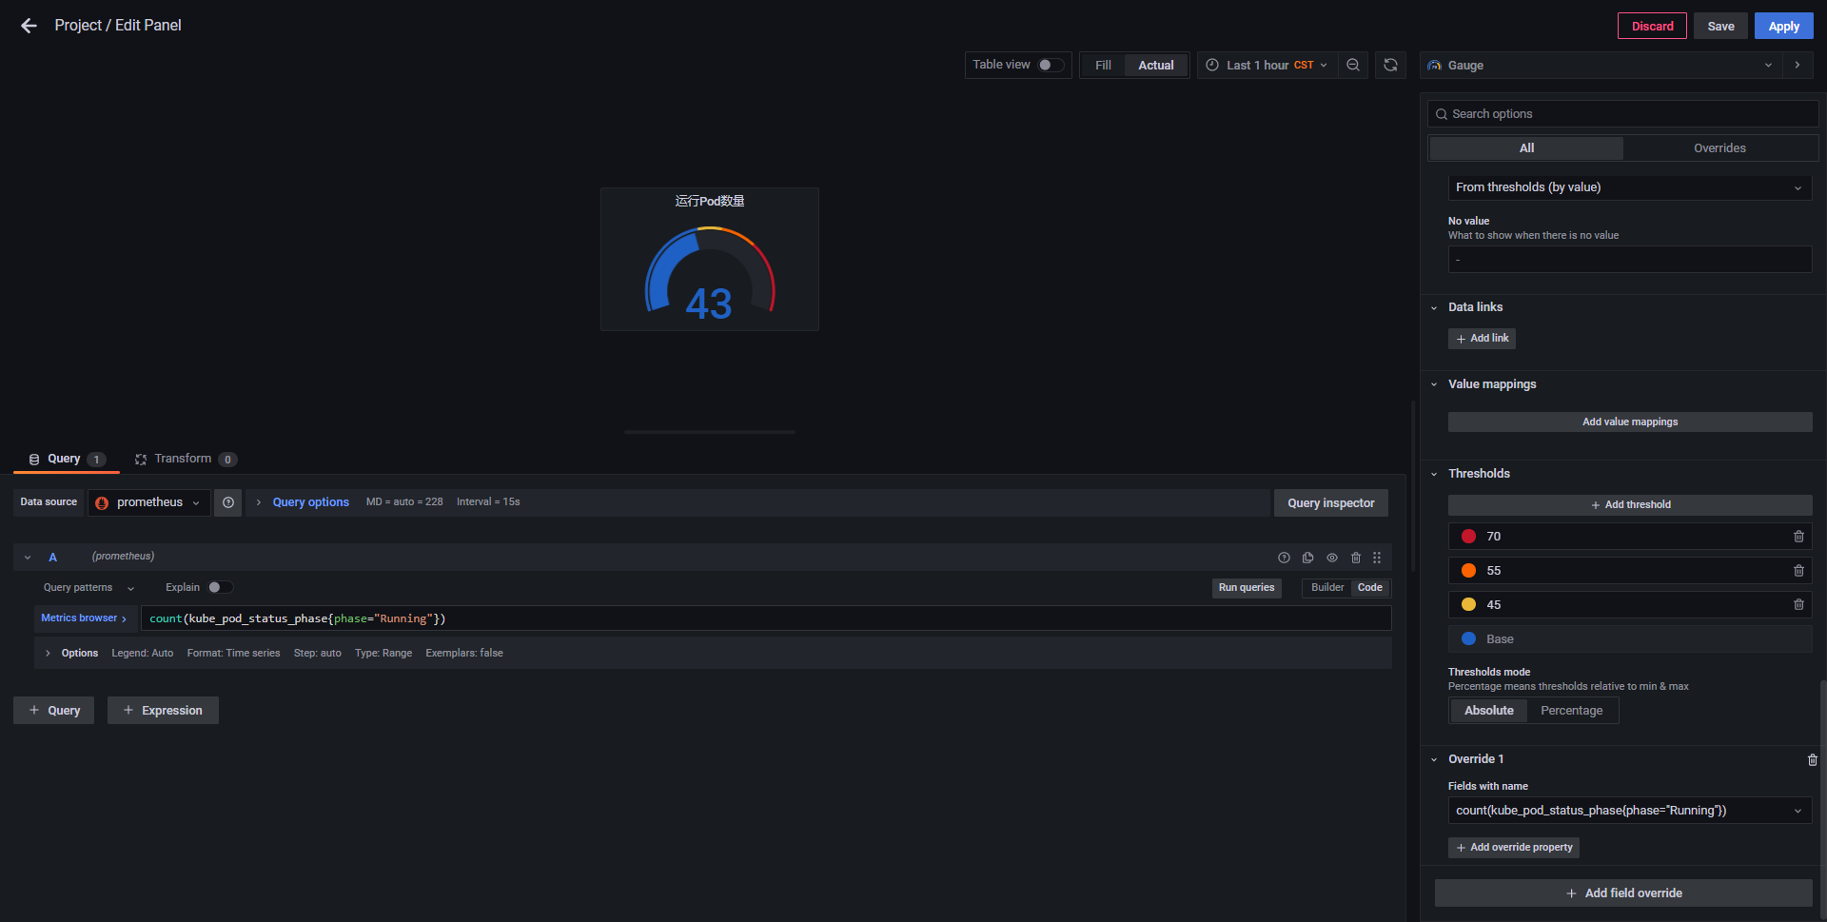
Grafana Gauge
Grafana Gauge 常用于监测实时或历史数据的数值，并将其可视化为圆盘形式的仪表盘。它通常用于监测系统的性能指标，如 CPU 利用率、内存使用量、网络流量等。
可以使用Thresholds mode搭配设置值

Slide 20
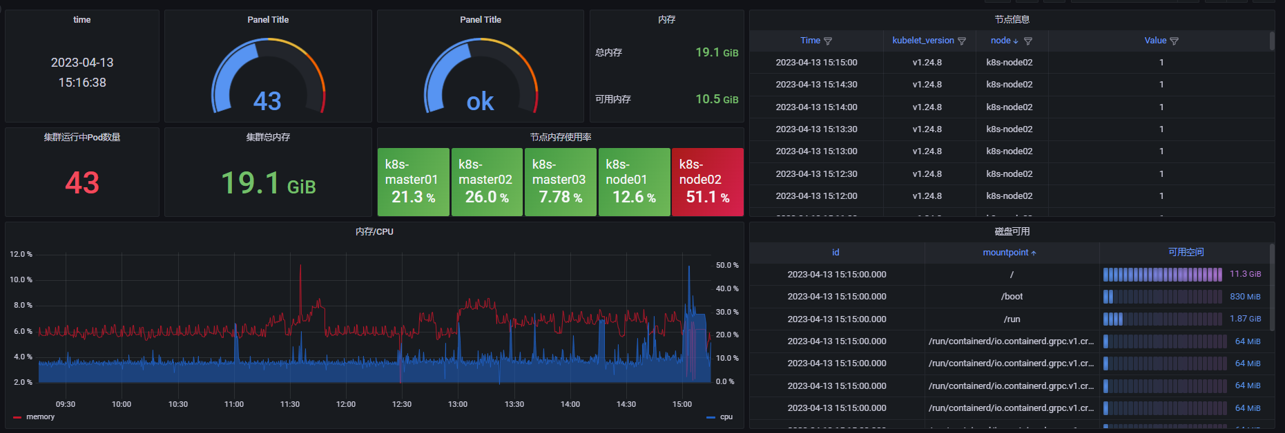

Slide 21
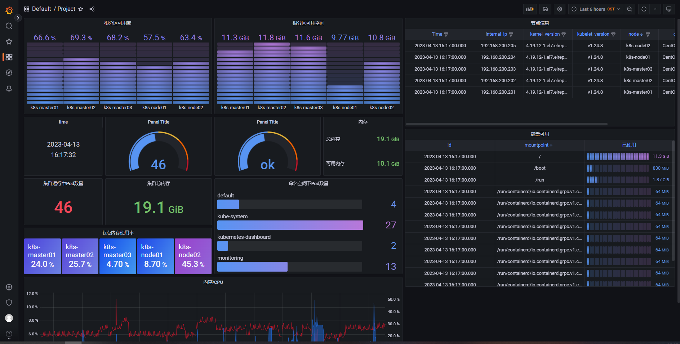
Grafana Bar Gauge
count by(namespace) (kube_pod_status_phase{phase="Running"})

Slide 22
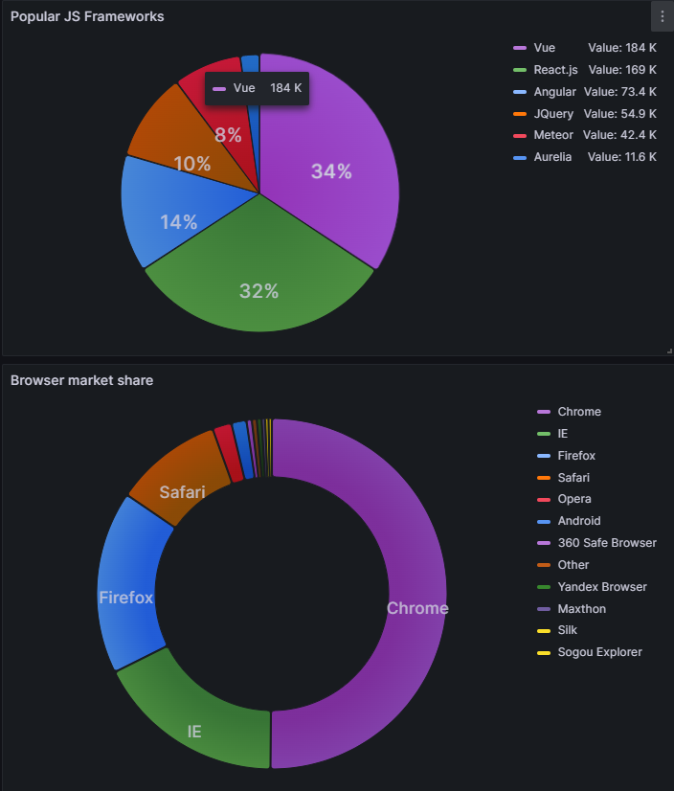
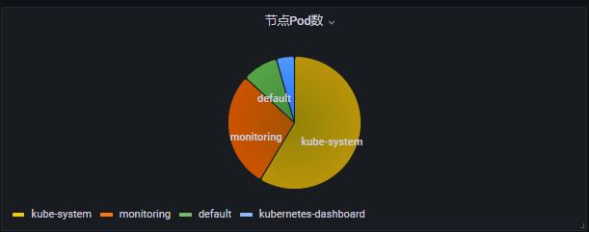
Grafana Pie chart
不适合展示数据量多的，视觉上不如条状图

Slide 23
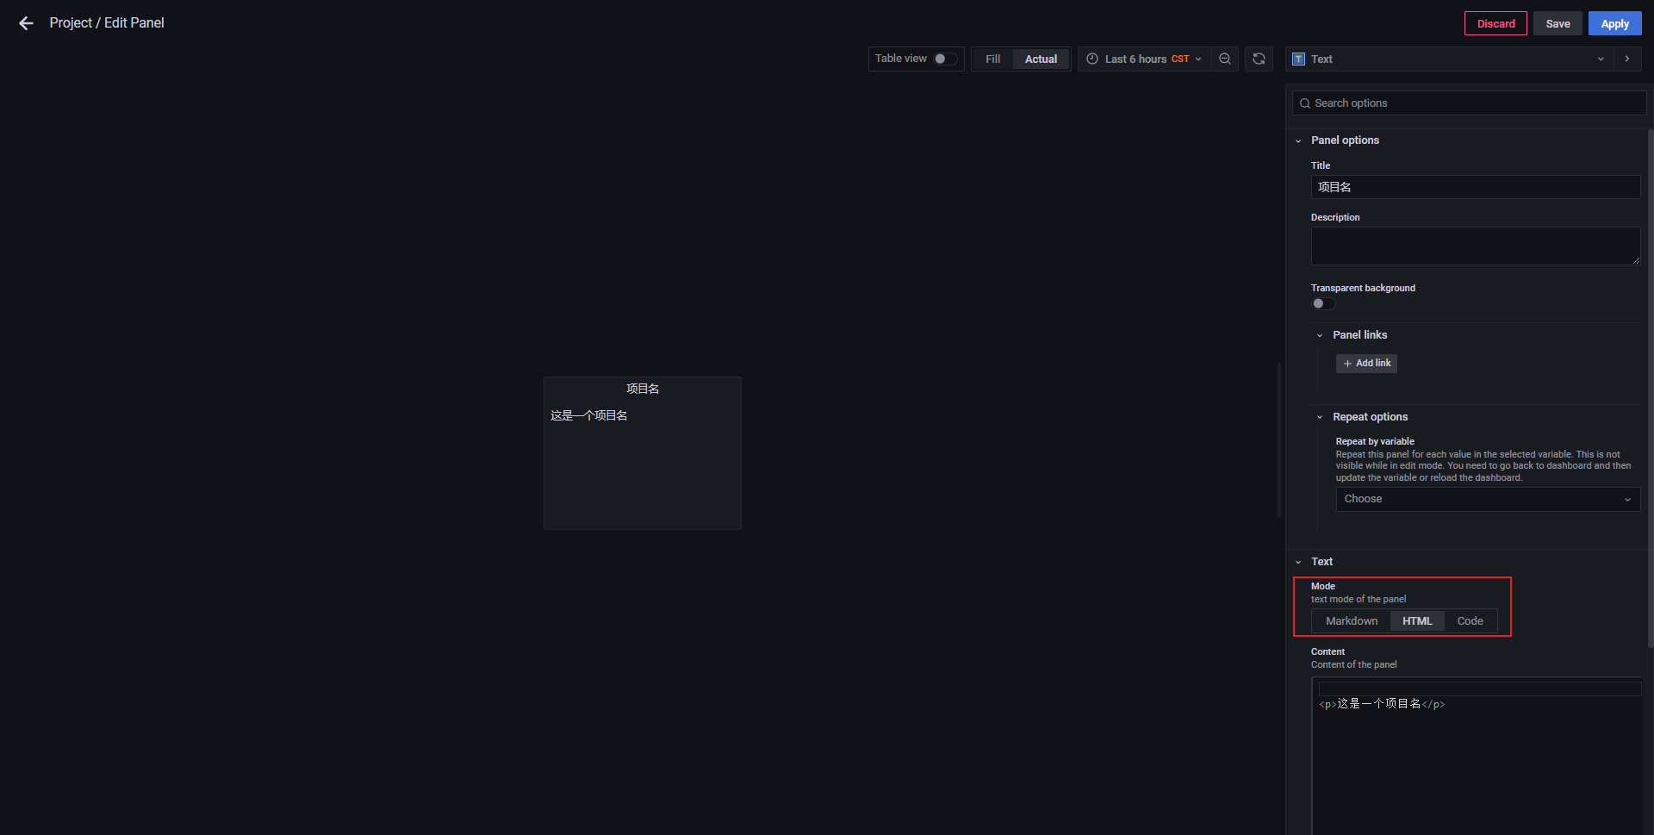
Grafana Text

Slide 24
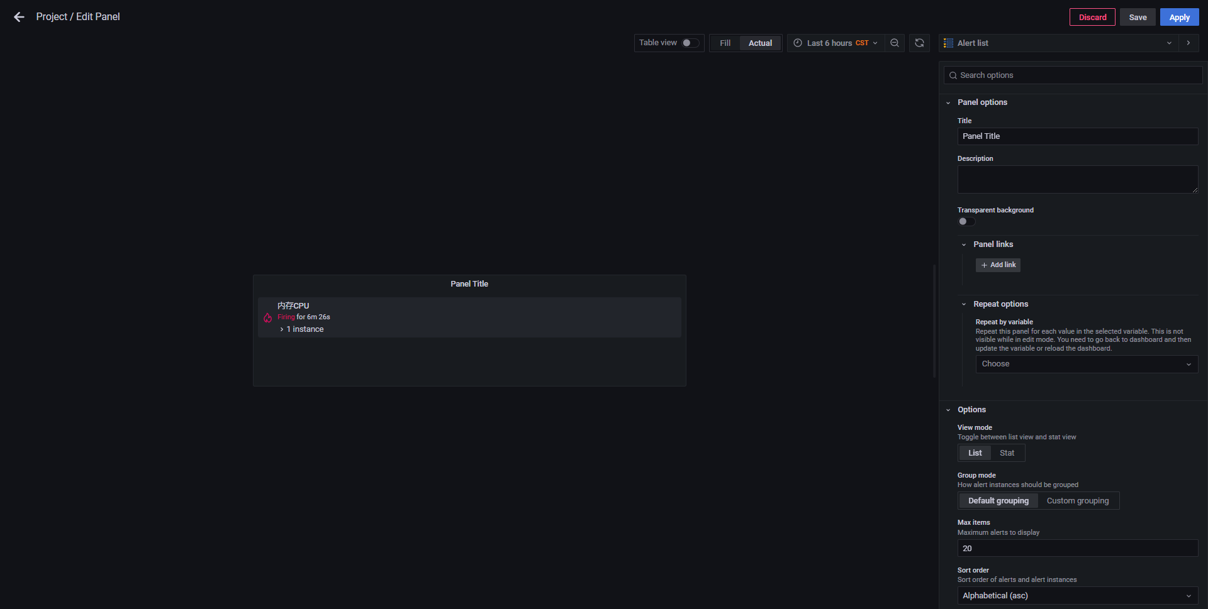
Grafana Alert
线性图支持告警

Slide 25
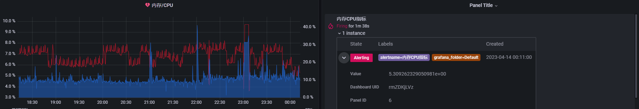
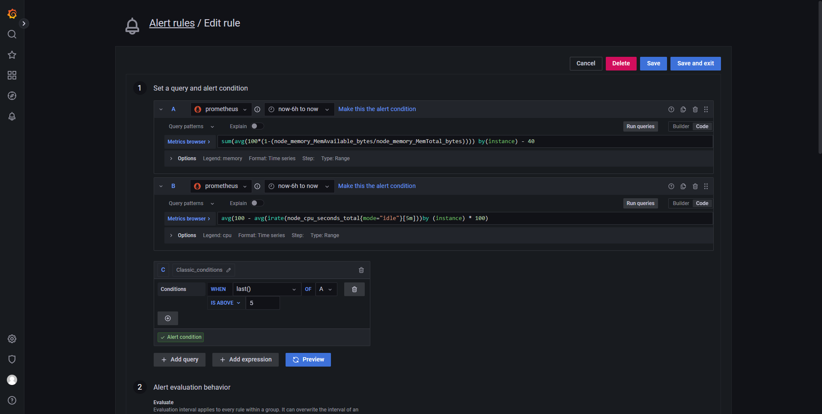
Grafana Alert

Slide 26
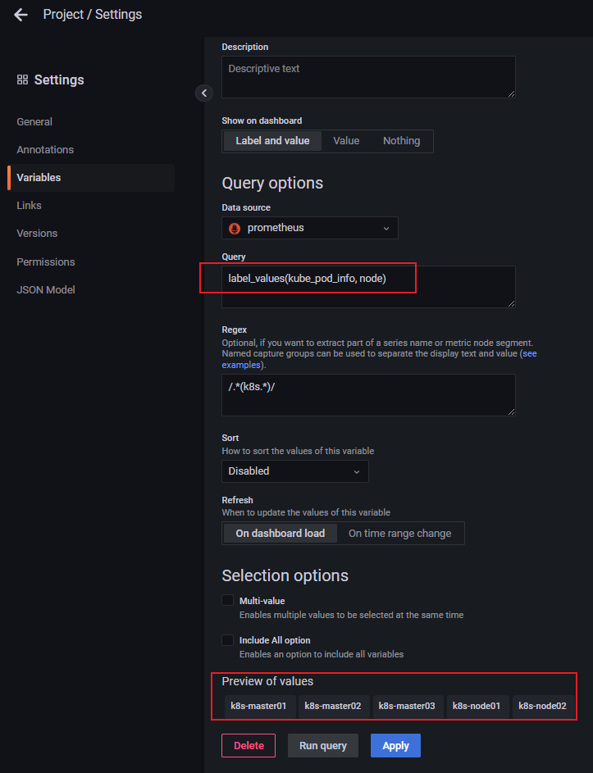
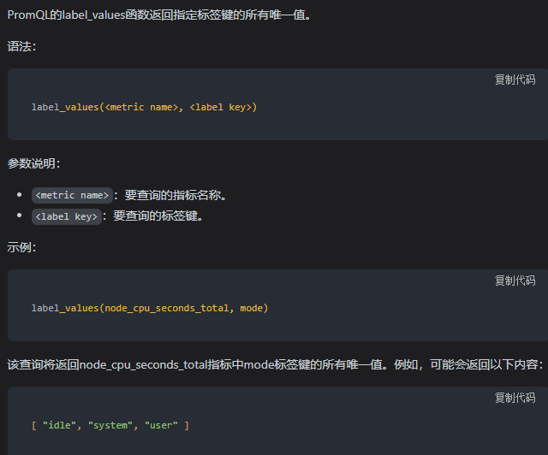
Grafana 模板与变量
变量是在设置中进行操作的

Slide 27
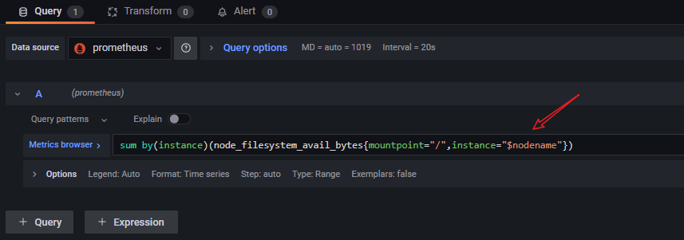
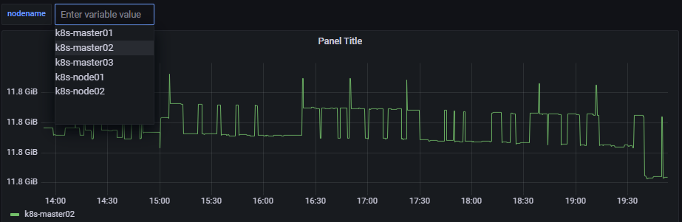
Grafana 模板与变量
在此查询中，$job 变量的值将被 promQL 引擎替换为所选的实际 job 名称。
替换变量也可以直接修改json全部替换

Slide 28
最佳实践

